Slide 1

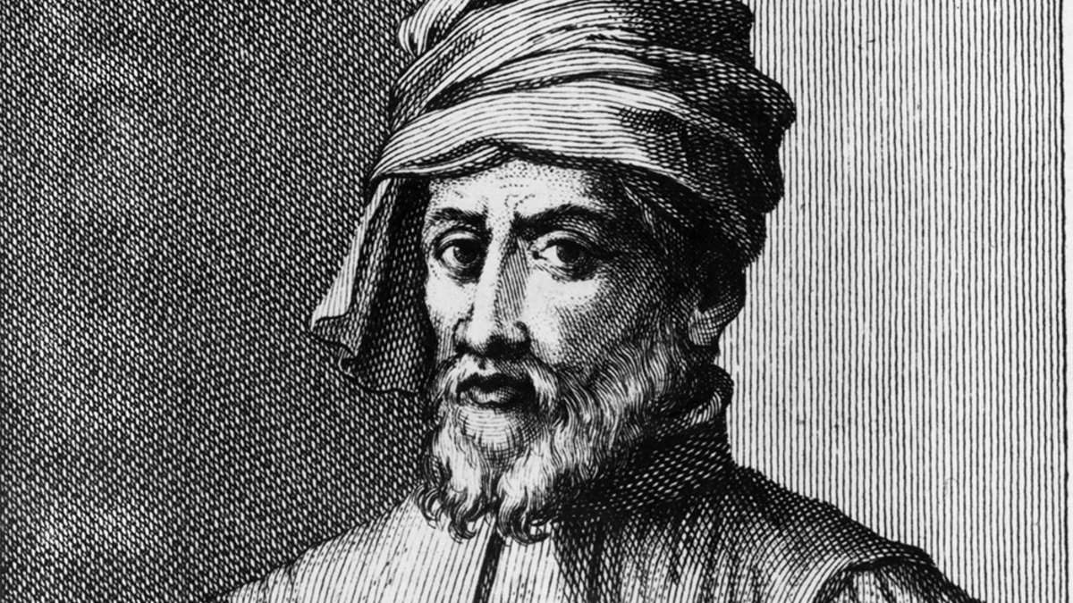
Donatello aka Donato di Niccolò di Betto Bardi

Slide 2
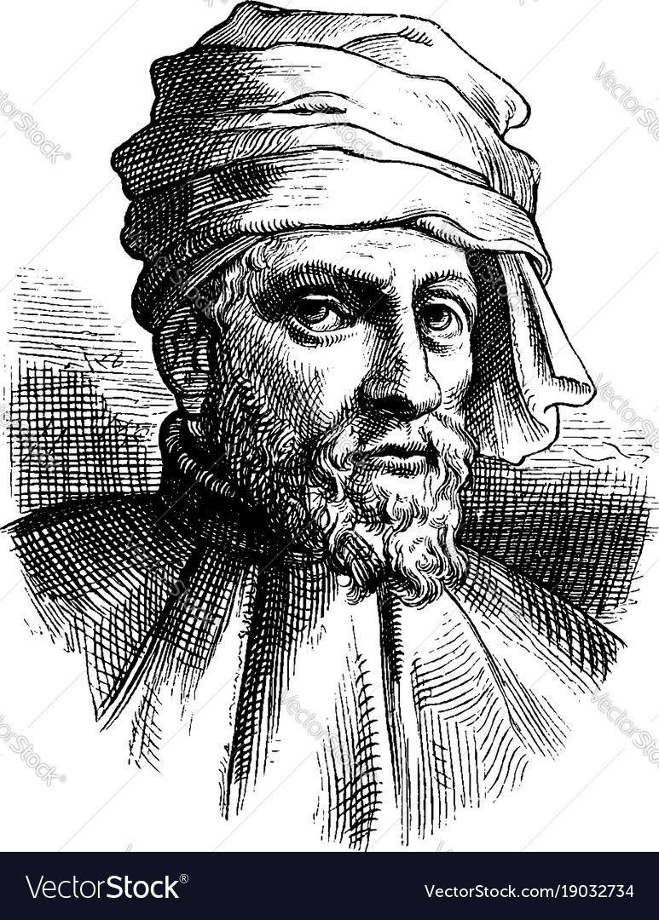
Na kratko
Velik umetnik
Renesansa
Giorgio Vasari

Slide 3
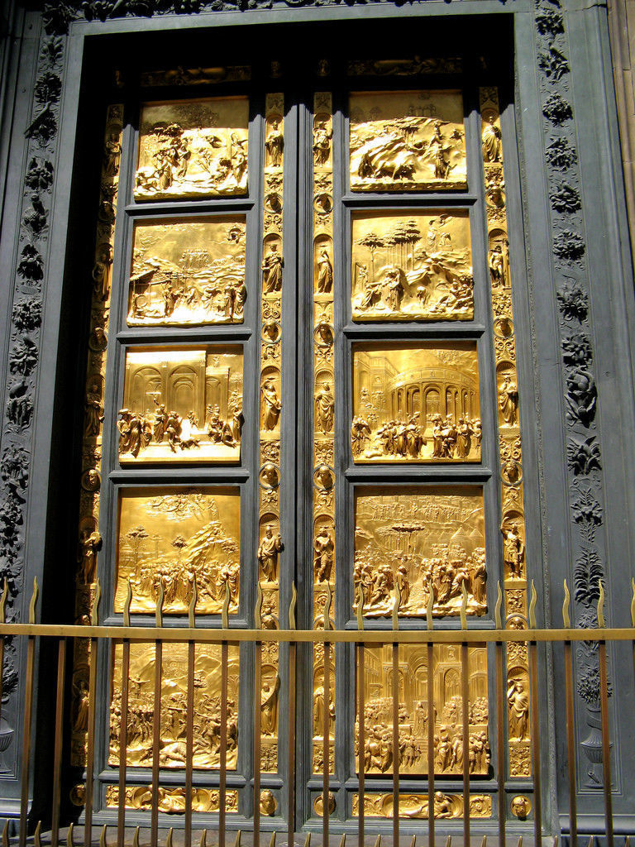
življenje
Donato di Niccolò di Betto Bardi
Rojstvo: Firence 1386
oče Nicolo
Martelli
1403 Lorenzo Gerberti
Vrata raja
Odpravi se v Rim z Feilpom Brunelleschijem
Vrne se domov
13. 12. 1466 (80) v Firencah
Pokopan v Baziliki svetega Lorenza

Slide 4
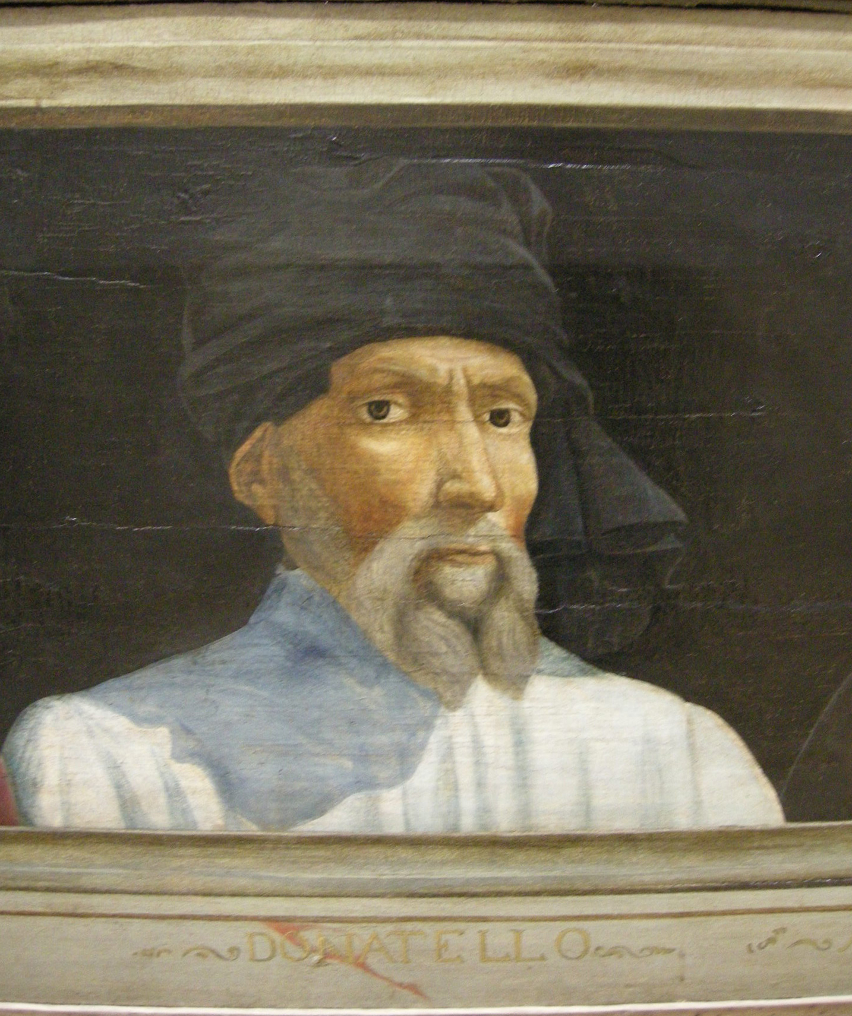
izgled
Ne piše veliko
Vrhunska brada

Slide 5
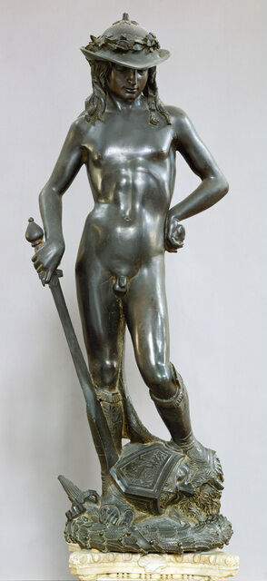
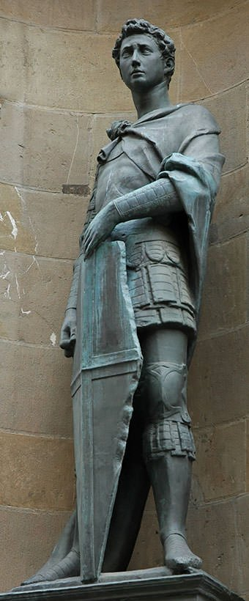
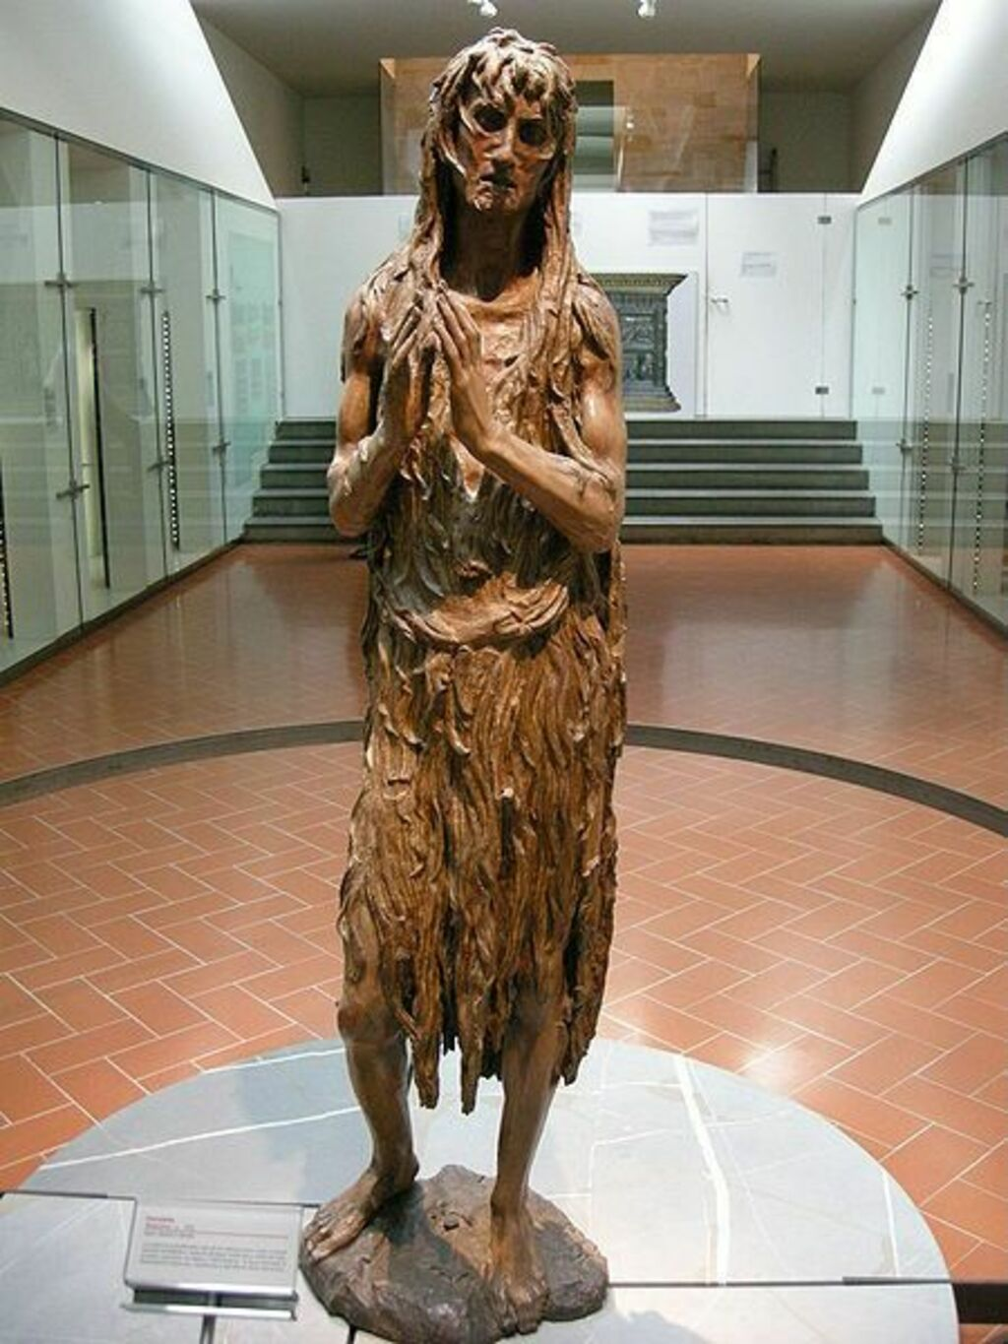
Dela
David
Kip Sv. Jurija
Spokornica Magdalena
Contrapposto
Teža na eni nogi

Slide 6
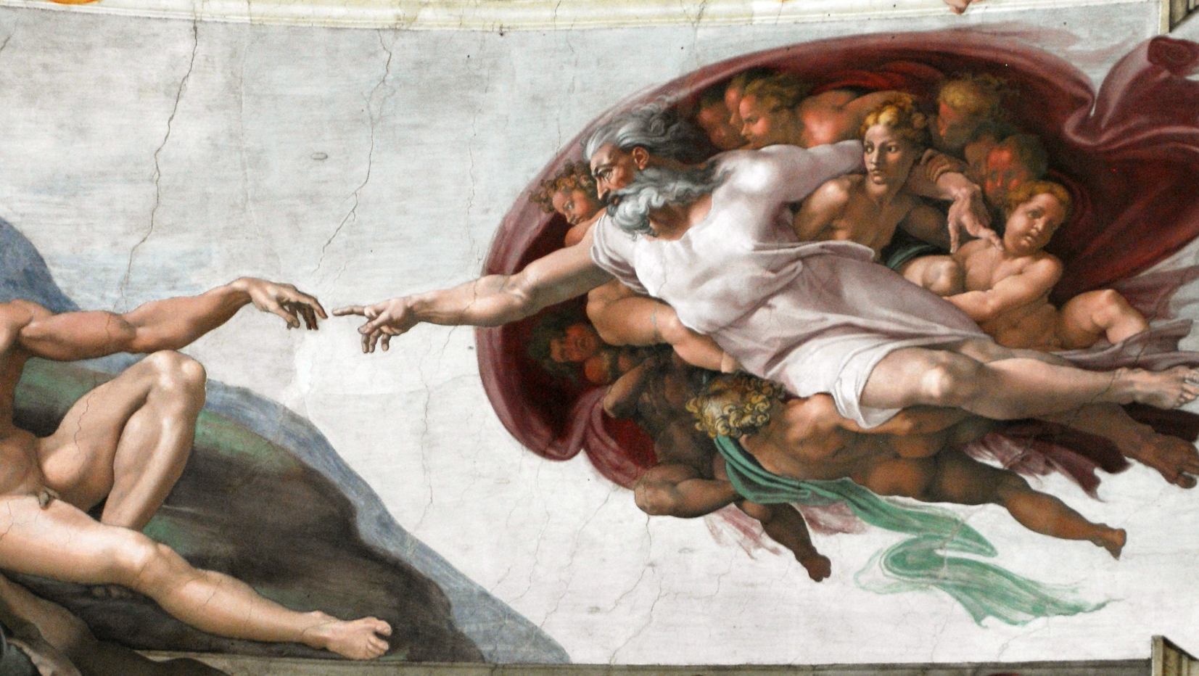
rENEsANSA
Renesance – francosko za – preporod
14.-17. stol.
Pogled na človeško telo
Bogati sloj
Razcvet v umetnosti, arhitekturi, politiki, znanosti in literaturi

Slide 7
HVALA ZA POZORNOST

Slide 8
VIRI
Wikipedia - https://sl.wikipedia.org/wiki/Donatello
David (YouTube) - https://www.youtube.com/watch?v=6kUUJJV_MNA
Donatello (YouTube) - https://www.youtube.com/watch?v=tKTGyvEVM4M
Knjiga - https://www.goodreads.com/book/show/37660737-complete-works-of-donatello

